Slide 3
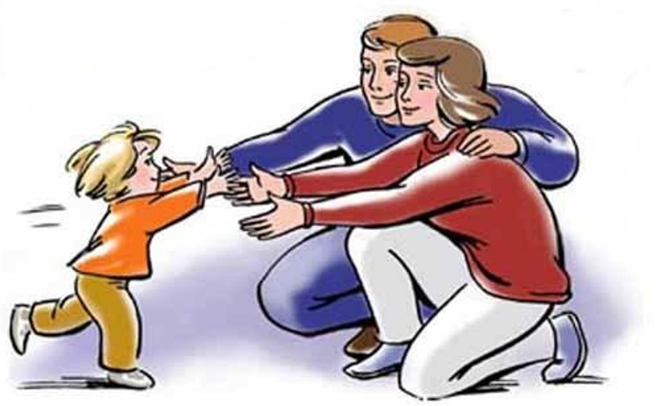
И папина сила, и мамина ласка,
От их доброты ведь рождаются сказки.
Коль ребенку жизнь дана,
Протекать должна она с папою и мамою,
Милой, доброй самою.

Slide 6
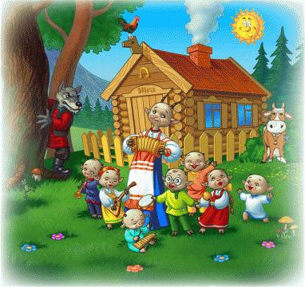
«Волк и семеро козлят»

Slide 8
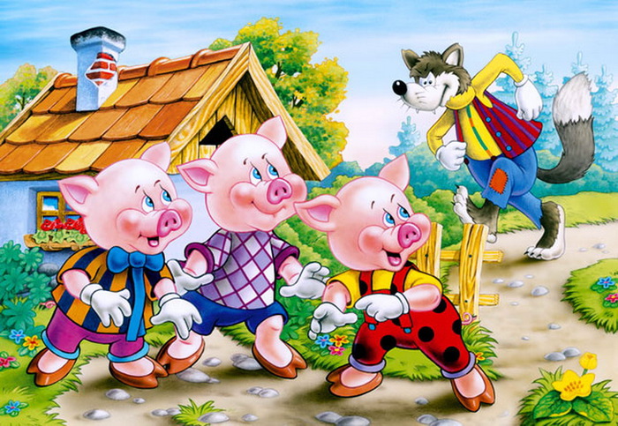
«Три поросёнка»

Slide 10
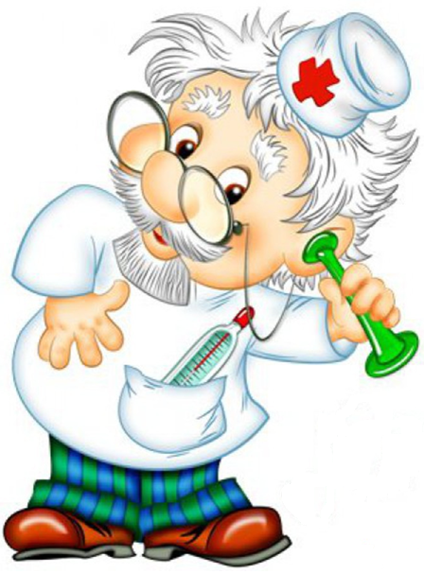
Быть здоровыми хотят взрослые и дети.
А что для этого нам нужно?
Я могу ответить.
Чтоб жизнь счастливую прожить,
Чтоб здоровье сохранить,
Долго не лежи в кроватке, Утро начинай с зарядки.

Slide 12
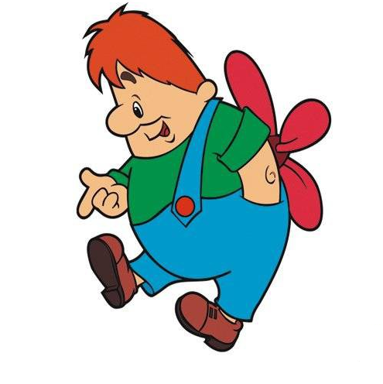
Что повесили носы,
Загрустили, малыши?
Я пропеллер заведу,
Прямо с крыши к вам приду.
И давай играть со мной!
Я ужасно заводной!

Slide 14
Золотое детство. Почему мы называем, Наше детство золотым? Потому что мы играем,
Веселимся и шалим.
Потому что окружает
Нас заботою семья,
Потому что обожают Нас родные и друзья!

Slide 15
Молодцы!

